Slide 1
국산 원유 경쟁력 강화를 위한 방안
우유조
1. 서론
외부적인 위협
FTA로 인한 유제품 관세 철폐
출산률 감소로 우유 주 소비층 감소
목장 신규진입장벽 높음
내부적인 위협
후계자 부족, 일손 부족
사료비 증가로 농가 순수익 감소
목장 경영주의 평균나이 증가

Slide 2
1. 서론
외부적인 위협
FTA로 인한 유제품 관세 철폐
출산률 감소로 우유 주 소비층 감소
목장 신규진입장벽 높음
내부적인 위협
후계자 부족, 일손 부족
사료비 증가로 농가 순수익 감소
목장 경영주의 평균나이 증가

Slide 3
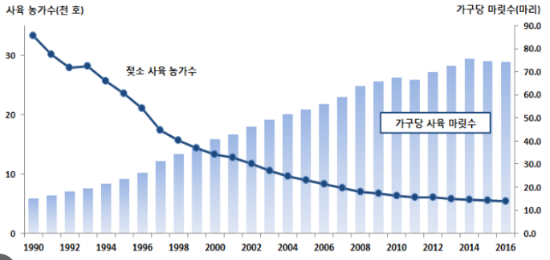
1. 서론
1990년
전국 젖소 농가 수 35,000호
2022년 12월
전국 젖소 농가 수 4,456호

Slide 4
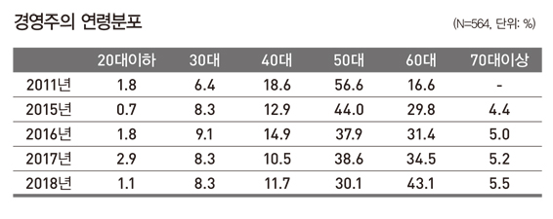
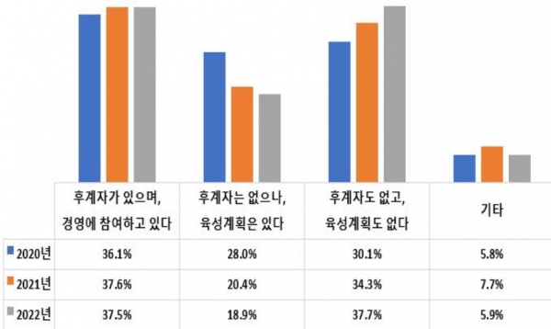
1. 서론
2022년 낙농가 평균 연령
62세
후계자 미보유 농가 증가

Slide 5
1. 서론
국산 원유 경쟁력 감소 원유 생산기반 약화
외국산 멸균유
시장 점유율 상승
농장수 감소

Slide 6
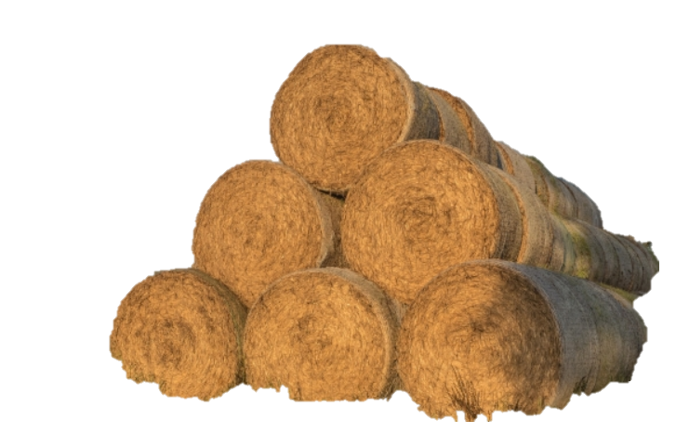
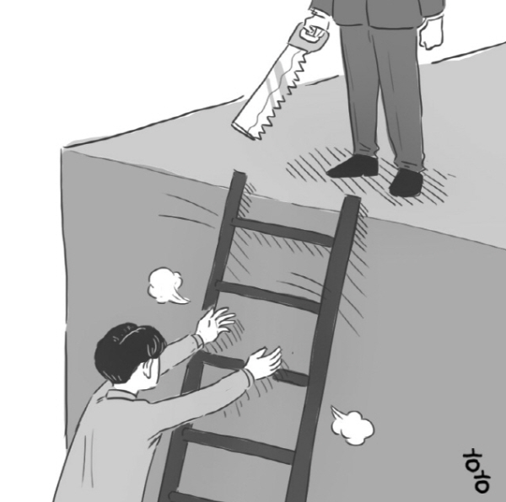
2. 해결방안
조사료 작물 재배
2. 후계자 및 헬퍼 육성
3. 신규 진입장벽 해소

Slide 7
2. 해결방안
 | 조사료 작물재배 | 후계자 및 헬퍼 육성 | 신규 진입 장벽 해소
현황 및 문제점 | 1) 벼 과잉생산 2) 조사료 자급률미비 3) 수입조사료 가격 상승 | 1) 인구감소와 청년층의 이동 2) 후계자 미비 | 1) 고비용 2) 허가 및 민원 (가축사육 제한구역) 3) 경영난 (곡물, 전기, 수도비, 물가지수) 4) 복지 부담 (일손 부족)
해결방안 | 1) 벼 농지의 조사료 농지변화 2) 품종 개량 | 후계자 육성 프로그램 확대 외국인 근로자 교육 강화 및 체류기간 확대 | 쿼터 제도의 변화 신규 농장 보조금 지원 가축사육 제한구역 완화
기대효과 | 1) 조사료 자급률 상승 2) 생산비절감 3) 쌀 과잉생산 절감 4) 세금 절약 | 1) 젊은 신규 영농인구 증가 2) 전문인력 투입을 통해 농가 생산성 향상 3) 인식 개선 | 1) 낮은 진입 장벽으로 신규 유입 용이 2) 젊은 인력 유입 용이
Notes:
조사료 작물 재배 문제점
벼 과잉생산으로 정부에서 매입하는 금액은 1조원에 달함.
조사료의 자급률은 통상적으로 70%이지만, 실질적으로 계산시 50%대 밖에 안되어, 자급률은 낮은 상황. 또한, 농가에서 원하는 품질보다 낮기때문에 수입 조사료를 사용하는 경우가 많음.
자급률이 낮다보니 수입조사료의 가격에 따라 농가에 부담이 되는 상황
해결방안 1) 벼 농가 세대에 조사료 농지로 변경할 수 있도록 지원책 강구
2) 품종개량을 통하여 품질을 높이고 사용을 많게 함으로써, 농지 변화에 불을 지펴준다.
기대효과
쌀 과잉생산을 절감하며 세금 절약도 가능하며, 각각의 생산비가 절감되어 조사료 자급률도 높힐거라 예상한다.

Slide 8
2.후계자 및 헬퍼육성 해결방안
1) 후계자 육성 프로그램 확대
현재 정부에서 후계농 육성 정책이 있지만, 홍보 부족 등으로 인해 신규 유입 나이가 45세로 높음.
농축산대, 산업계 고등학교와 정부 간 MOU 체결을 통한 후게전문농업인 육성 프로그램 기반 마련
농가 실습을 통한 현장경험 체득, 연수 기간동안 기본소득을 보장하기 위해 양방향 지원금 제도 마련 , 신규 정착을 위한 자본 저이자 대출 등
기대효과
젊은 신규 영농인구 증가
전문적 교육을 받은 인력 투입으로 농가 생산성 향상
2) 외국인 근로자 교육 강화 및 체류기간 확대
낙농가는 전문적인 교육과 숙련도가 필요한데 교육시간이 부족한 문제가 있음
현재 E-9 비자를 통해 들어오는 외국인은 농협에서 12시간 정도의 교육을 받고 현장 투입
>> 교육 기간 확대를 통해 외국인 근로자 전문성 부여 및 숙련된 외국인 체류기간 확대가 필요
>> 외국인의 일자리 이탈 문제 해결: 거주공간 제공 및 외국인 지원센터를 통해 안정적인 정착 지원
기대효과
낙농 종사 외국인 근로자 증가(영농인력 확보)
전문인력 투입을 통해 농가 생산성 향상
외국인 근로에 대한 인식 개선

Slide 9
3. 신규 진입 장벽
1)문제점
1. 축사 건축 비용 및 금리상승으로 인한 부채 상환 문제
2. 축사 건축시 인근 지역의 허가 및 민원 (가축사육 제한구역)
2. 생산비의 증가로 인한 경영난(곡물 가격 및 물가지수, 전기,수도비 증가)
3. 기준원유량(쿼터)의 인수도의 가격 부담
4. 송아지 육성기간 시 수익 부재
5. 노동 투입 시간 및 일손부족 등 복지 부담
6. 자연재해 및 기타 동물 질병에 대한 걱정
가. 유연한 쿼터 조정 : 시장의 수요와 공급 상황을 주기적으로 평가하고 쿼터를 조정하여 생산량이 적정 수준에 유지될 수 있도록 한다.
나. 적정 쿼터 설정 : 과거 데이터, 수요 예측 및 시장 조사 등의 다양한 정보를 종합적으로 고려하여 적절한 쿼터 재설정.
다. 자금 지원 및 금융 혜택 : 초기 투자 및 운영 비용을 충당하기 위한 자금 지원 및 금융 혜택 제공 (저금리 대출, 보조금, 지원 프로그램 등)
라. 유연한 제도 실시 : 새로운 농가들이나 특정 지역의 농가들에게 추가 혜택을 부여하거나 임시적인 우대 조건을 설정하는 제도를 실시
마. 협력 네트워크 구축 : 지역 농업자들 간의 협력 네트워크를 구축하고 지원. (정보 공유, 자원 공유, 협업 프로젝트)
•후계 인력들이 자유롭게 그리고 좀 더 수월하게 낙농산업에 진입할 수 있도록 쿼터를 관리할 수 있는 제도 마련 필요
•현재 쿼터를 관리할 만한 컨트롤타워가 없는 상황이므로 쿼터를 관리할 수 있는 컨트롤타워를 만들어서 낙농을 그만두는 사람들의 쿼터를 확보해 적립 등을 통한 ‘쿼터뱅크’를 정착시켜 후계 인력들이 사용할 수 있도록 배려
•쿼터뱅크 정착화를 통해 후계 인력들이 낙농산업을 진입할 수 있도록 진입장벽을 낮춰 새로운 인력들이 자유롭게 유입될 수 있도록 제도적인 장치가 마련돼야만 낙농산업에 젊은 인력들이 들어올 수 있을 것으로 예상됨

Slide 10
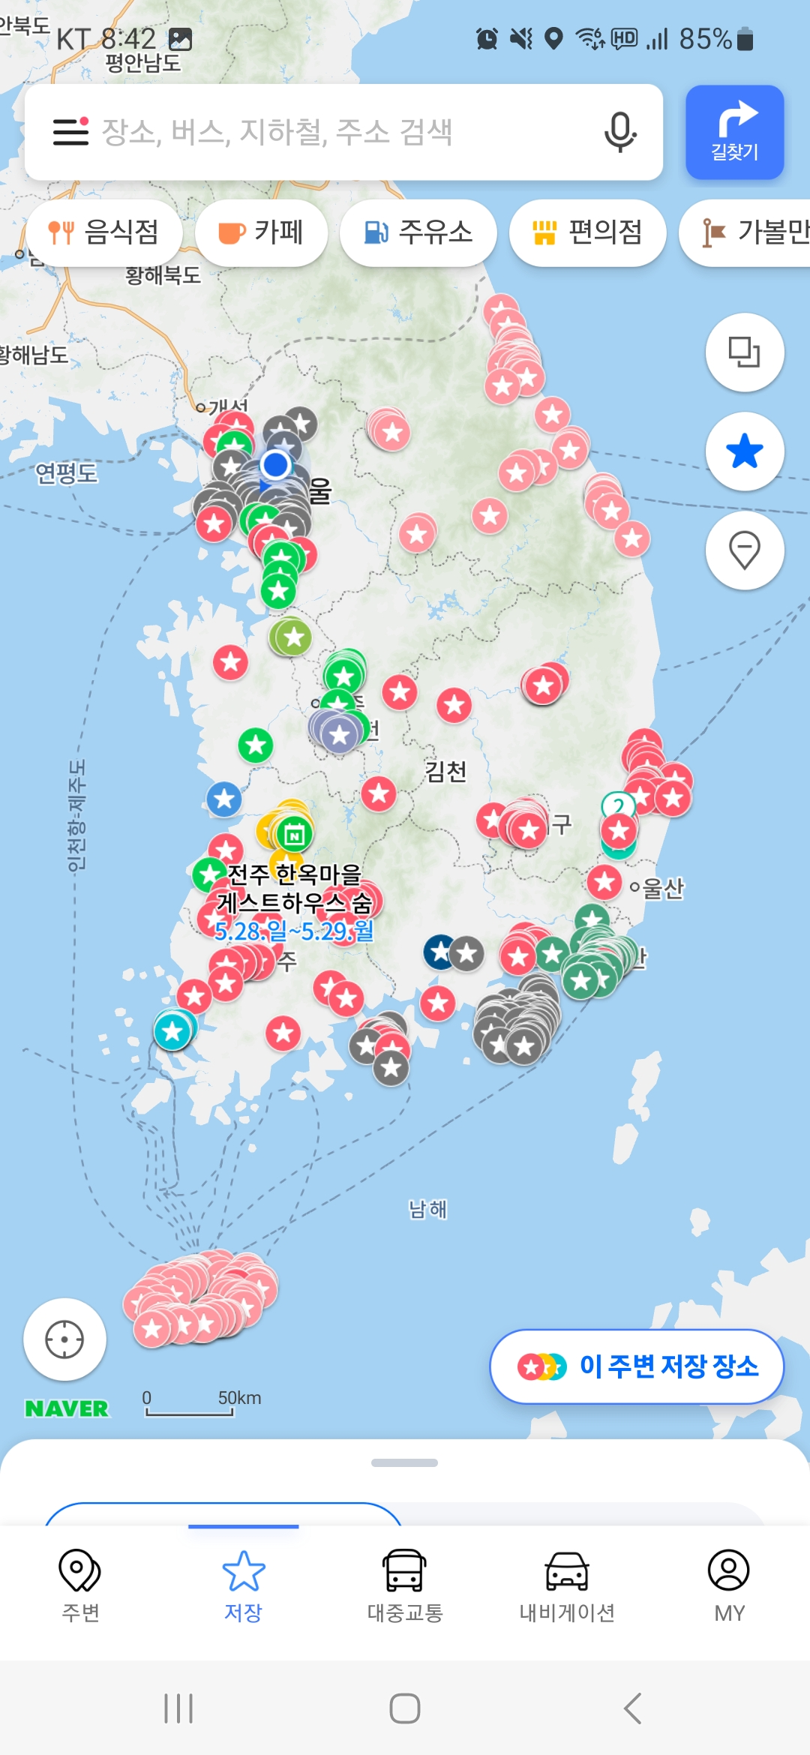
조원 관계유지 방법
3. 관계유지 방법
1) 맛집 탐방
2) 운동
계절별 스포츠 or 관람을 통해 만남을 구성
3) 단톡방 개설
전체로 만나긴 어려워도 지역별, 파트별로 관계 유지 가능
단체 톡방을 통해 지속적인 교류 및 유지 노력

Slide 11
3. 관계유지 방법
1) 맛집 탐방
2) 운동
계절별 스포츠 or 관람을 통해 만남을 구성
3) 단톡방 개설
전체로 만나긴 어려워도 지역별, 파트별로 관계 유지 가능
단체 톡방을 통해 지속적인 교류 및 유지 노력
Notes:
맛집 탐방
영현님의 맛집 저장소를 통해 가고 싶은곳을 고른다.
지역별로 가까운 사람들이 모인다.
요 근래 상황을 듣고 모임을 지속한다.
운동
> 계절별 스포츠(KBO, K-리그, 스키 등)를 통해 해당 스포츠를 즐겨 하는 사람 or 좋아하는 사람이 모여 관계를 유지한다.
단톡방 개설
위와 같은 활동들로 유대관계를 깊게 유지하고, 단톡방을 유령방이 되지 않도록 노력한다.
해당 활동들을 통해 유가공업에 도움되는 교류가 되도록 노력한다.

Slide 12
감사합니다.
3. 관계유지 방법
1) 맛집 탐방
2) 운동
계절별 스포츠 or 관람을 통해 만남을 구성
3) 단톡방 개설
전체로 만나긴 어려워도 지역별, 파트별로 관계 유지 가능
단체 톡방을 통해 지속적인 교류 유지 노력

